Slide 1

LX Semicon Internal Use Only
Out-In Drawing 개선
9 / February / 2023
Touch SW팀 이헌
LX Semicon

Slide 2
LX Semicon Internal Use Only
Previous Out-In Drawing
Out-In drawing
문제 : Panel 바깥에서 안쪽 방향으로 빠르게 drawing 할 때, edge에 가까운 좌표가 출력되지 않음
Sol : 이전 좌표들을 이용해서 Edge 쪽에 가상의 좌표 생성해 보정
Algorithm 동작 조건
FirstPos가 usOutInDrawEdgeTh 영역 내에 존재
빠르게 drawing 하는 경우 (distance > ucOutInDrawDisTh)
➔ FirstPos와 A를 잇는 직선과 패널 경계선이 만나는 부분에 가상의 좌표 생성
출력되지 않음
distance
출력 좌표(A)
FirstPos
가상의 좌표
usOutInDrawEdgeTh
LX Semicon
Notes:
우선 기존의 Out-In Drawing을 처리한 방식 먼저 설명 드리겠습니다.
Out-In Drawing은 패널 바깥에서 안으로 드로잉을 할 때, 일반적인 경우 Edge쪽 좌표가 출력되지 않는 문제가 있기 때문에, 가상의 좌표를 Edge 끝 쪽에 만들어서 정상 출력 시켜주기 위한 알고리즘입니다.
기존의 방식은 Drawing이 처음 시작되는 좌표인 FirstPos 좌표를 Edge 끝 쪽으로 땡겨서 가상의 좌표로 대신 출력시켜주는 방식입니다.

Slide 3
LX Semicon Internal Use Only
Problem & Solution
Previous Problem .
FirstPos를 출력하지 않기 때문에 “가상의 좌표”와 “A 좌표” 사이의 거리가 멀어짐
➔ drawing을 빠르게 할 경우 Edge 부분에서 곡률이 떨어지는 문제 발생
Solution .
가상의 좌표와 FirstPos를 모두 출력하여 좌표 사이의 거리를 줄여준다.
출력 좌표(A)
FirstPos
가상의 좌표
usOutInDrawEdgeTh
LX Semicon
Notes:
하지만 이 방법은 FirstPos는 출력시키지 않기때문에 좌표 사이의 거리가 멀어지는 문제가 있습니다.
빠르게 Drawing을 하였을 경우 크게 문제점이 확인되었는데,
이 좌표 사이의 거리를 줄이기 위해서 이번 프로젝트에서 가상의 좌표를 출력시켜준 다음에 FirstPos도 출력시켜주어 문제를 해결하고자 했습니다.

Slide 4
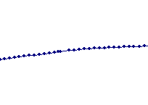
LX Semicon Internal Use Only
Research Methods
Out-In Drawing 알고리즘이 수행되는 순간 다른 Touch drawing에 영향 발생
원인 .
새롭게 FirstPos를 출력할 때 Out-In Drawing이 발생한 touch id에 대해서만 정보를 보내는 것이 아니라
모든 Touch id에 대한 정보를 내보내고 좌표 history를 업데이트했기 때문에 문제 발생
Solution .
FirstPos를 출력하는 순간에 Out-In Drawing이 발생하지 않은 Touch는 동일한 좌표를 출력시켜주고,
FirstPos를 출력시켜준 Touch만 HistoryInfo를 업데이트해줌
LX Semicon
Notes:
문제 해결의 컨셉은 간단했는데 실제로 적용시켜보니까 조금씩 문제가 발생했습니다.
첫번째로는 알고리즘이 수행돼서 FirstPos를 내보내 주는 순간 다른 Touch Drawing에 영향을 주어서 좌표가 벌어지는 문제가 있었습니다.
이런 문제가 발생한 원인은 Out-In이 발생해서 추가적으로 좌표 FirstPos를 내보내 주는 순간에, 다른 Touch id는 추가적으로 내보내 줄 좌표가 없어요. 그래서 같은 좌표를 한번 더 출력하고 모든 touch id에 대해서 HistoryInfo를 업데이트 하면서 중복된 좌표를 저장하면서 문제가 발생한 것 이였는데,
Out-In이 발생한 touch id만을 찾아서 HistoryInfo 업데이트 해줌으로써 다른 touch id가 중복된 좌표를 저장하지 않도록 해 아래 사진과 같은 문제를 해결할 수 있었습니다.

Slide 5
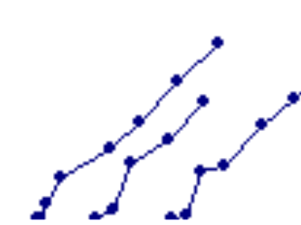

LX Semicon Internal Use Only
Research Methods
Edge 부근의 좌표가 부정확하기 때문에 오히려 천천히 drawing할 경우에는 FirstPos 출력 시 성능이 감소
Solution .
좌표 사이의 거리(distance)에 thd를 설정해서 thd보다 distance가 작은 즉, 천천히 drawing한 경우에는 기존의 Out-In 알고리즘을 적용하고, thd보다 멀 경우인 빠르게 drawing을 할 경우에만 FirstPos를 출력시켜 줌
➔ 일정 속도 이상 즉, 빠르게 drawing 할 때에만 새로운 알고리즘 적용
distance
출력 좌표(A)
FirstPos
가상의 좌표
distance 설정 x
distance 설정 o
LX Semicon
Notes:
두번째로 발생한 문제로는 천천히 Drawing 할 경우에 FirstPos를 출력하면 오히려 출력성능이 감소하는 문제였습니다.
문제 발생의 원인은 Edge 쪽 부근의 좌표가 부정확하기 때문이었습니다.
천천히 Drawing을 할 경우 FirstPos가 Edge 쪽에서 출력되게 되는데, 이때는 정확도가 낮은 좌표를 추가적으로 출력하는 것이기 때문에 오히려 굴곡이 더 심해졌습니다.
그래서 좌표 사이의 거리를 이용해서 일정 속도 이상일 경우에만 FirstPos를 추가적으로 출력시켜주고, 아닌 경우에는 기존의 방법대로 FirstPos를 출력시켜주지 않는 방법으로
오히려 굴곡이 더 심해지는 상황을 막아주었습니다.

Slide 6
LX Semicon Internal Use Only
Research Methods
빠르게 drawing을 할 경우에 “가상의 좌표”와 “FirstPos" 사이의 거리도 애초에 멀기 때문에 개선 효과가 많이 없음
Solution .
FirstPos를 그대로 출력하지 않고, 가상의 좌표와 FirstPos 중점을 출력
distance
실제 Drawing 방향
출력된 라인
FirstPos와 가상좌표의 중점
출력 좌표(A)
FirstPos
가상의 좌표
FirstPos 출력
중점 출력
LX Semicon
Notes:
3번째로는 FirstPos를 출력시켜주어도 곡선에서의 곡률 개선 효과가 많지 않는 것이었습니다.
개선 효과가 크지 않았던 이유로는 애초에 FirstPos와 가상의 좌표 사이가 멀기 때문이었는데,
FirstPos 대신에 가상의 좌표와 FirstPos 중점을 출력시켜 줌으로써 좌표 사이 간격을 줄일 수 있었고,
곡률 개선효과도 높일 수 있었습니다.

Slide 7
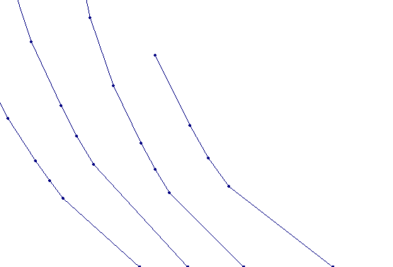
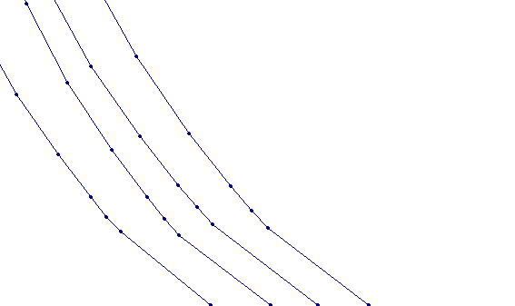
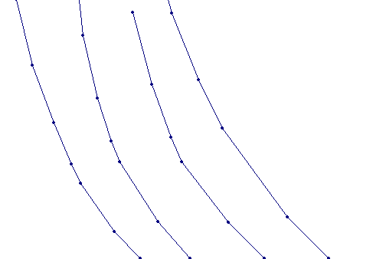
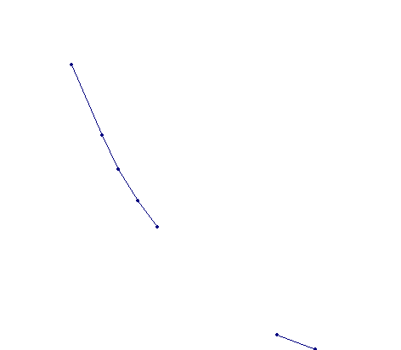
LX Semicon Internal Use Only
Research Methods
FirstPos 출력 X
FirstPos 출력 O
중점 출력(최종 결과)
빠르게 drawing을 할 경우에 drawing이 끊어지는 현상이 발생
Solution .
Out-In Drawing이 발생했을 경우에
해당 Touch에 대해서만 Tracking distance를 좀 더 늘려줌
LX Semicon
Notes:
위에 3개의 사진이 곡률이 개선된 정도를 보여주기 위한 사진입니다.
가장 좌측의 그림이 기존의 Out-In 방법으로 FirstPos를 출력시켜 주지 않았을 경우이고,
중앙의 그림이 FirstPos를 출력시켜 주었을 경우입니다.
둘 다 가상의 좌표와 다음 좌표 사이의 거리가 멀어서 딱히 큰 차이가 없는 것을 확인할 수 있습니다.
그리고 가장 우측의 그림은 FIrstPos 대신에 중점의 좌표를 출력시켜 주었을 때의 그림인데,
가상의 좌표와 다음 좌표사이의 거리가 좁아 곡선이 좀더 빨리 꺾이면서 좀더 부드럽게 출력시켜 줄 수 있었습니다.
마지막으로는 빠르게 Drawing 하는 경우에 Drawing이 끊어지는 현상이 발생했는데,
이 경우에는 새롭게 출력해준 중점 좌표와 다음 좌표 사이에만 끊어짐이 발생했기 때문에 해당 상황에서만 일시적으로 Tracking distance를 늘려주어서 문제를 해결했습니다.

